Slide 1

SEQUIA
SINALOA
JESUS EDUARDO LIZARRAGA VALENZUELA
GUILLERMO EDUARDO PADILLA NORIEGA
ZURIEL DATHAN MORA FELIX

Slide 2

QUE ES UNA SEQUIA
La sequía es un fenómeno natural que ocurre cuando hay una disminución prolongada de la disponibilidad de agua en una región, generalmente causada por falta de lluvia durante un periodo largo de tiempo.

Slide 3
COMO SE PRODUCE UNA SEQUIA
1.- Ausencia o escasez de lluvias, sobre todo, durante las epocas que le corresponden, por lo que el agua es escasa
2.- Las actividades humanas como la sobreexplotacion de tierras agricolas, el riego excesivo o la deforestacion, estos fomentan la erosion y afectan negativamente a la capacidad del suelo para almacenar y retener el agua
3.- Actividades que fomentan el cambio climatico y sobrecalentamiento global, tanto las actividades humanas como naturales
4.- La utalizacion en agricultura de productos toxicos como el amoniaco, este aumenta el rigo de desertizacion

Slide 4
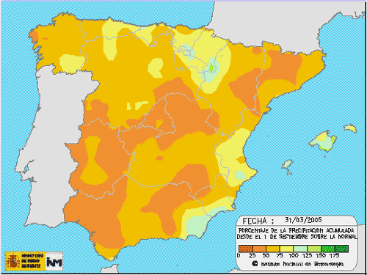
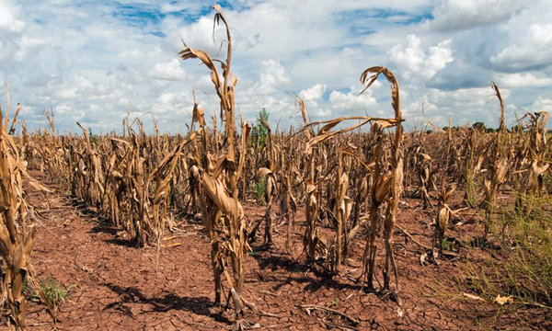
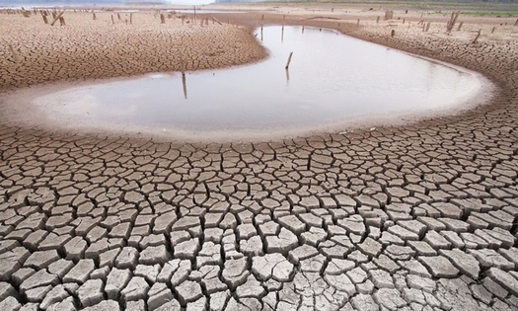
CLASES DE SEQUIA
Sequia meteorologia
La sequía meteorológica es un tipo de sequía que ocurre cuando las precipitaciones (lluvia) están por debajo del promedio normal durante un periodo prolongado en una región determinada.
Sequia agricola
La sequía agrícola es el tipo de sequía que ocurre cuando no hay suficiente humedad en el suelo para satisfacer las necesidades de los cultivos, afectando directamente la producción agrícola.
Sequia hidrologica
La sequía hidrológica es el tipo de sequía que ocurre cuando disminuyen los niveles de agua en ríos, presas, lagos y acuíferos, debido a un periodo prolongado de poca lluvia.

Slide 5
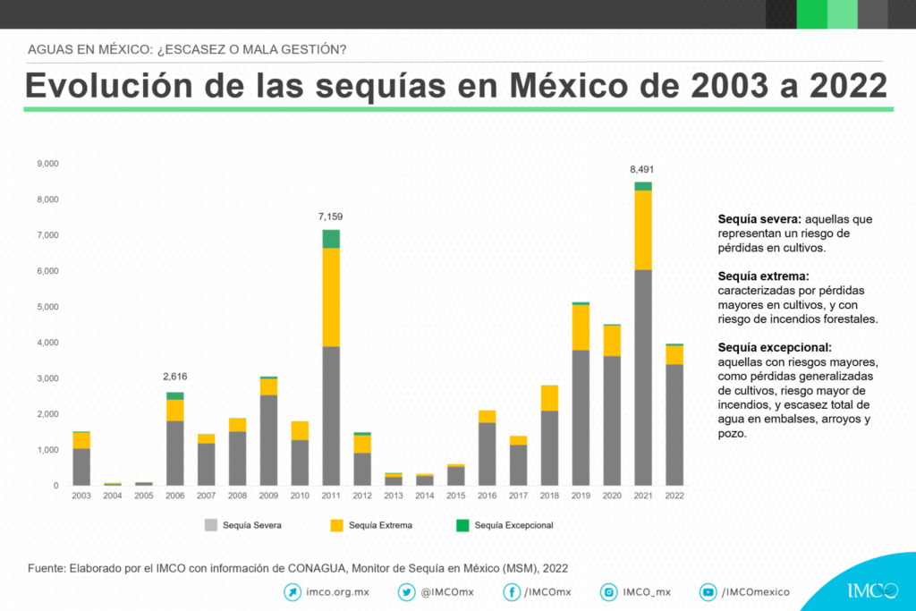
EVOLUCION DE LA SEQUIA EN MEXICO

Slide 6
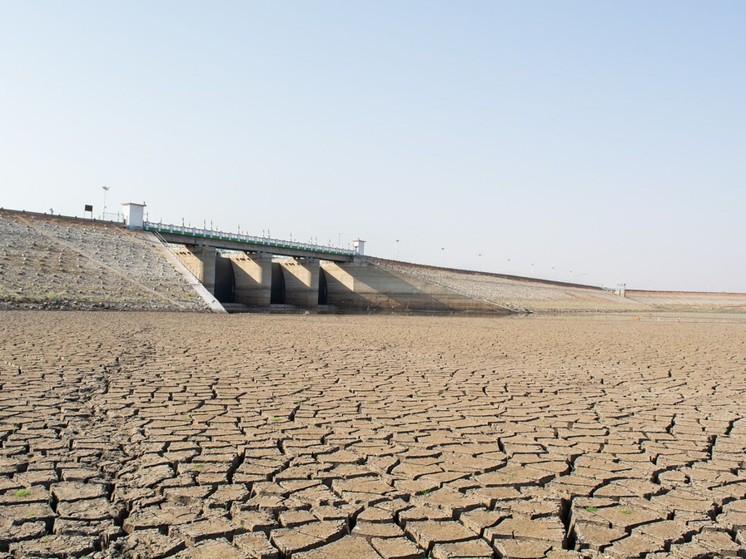
IMPACTO EN LA SOCIEDAD
La sequía excepcional que afecta al estado de Sinaloa ha generado consecuencias directas en la vida diaria de miles de personas. De acuerdo con reportes oficiales y datos de la Comisión Nacional del Agua, gran parte del territorio presenta algún nivel de sequía, lo que ha reducido significativamente la disponibilidad de agua en presas, pozos y sistemas de abastecimiento.
Esta situación ha provocado que 216 comunidades de 13 municipios enfrenten dificultades para acceder al agua potable, afectando directamente a más de 100 mil habitantes, quienes dependen del suministro mediante pipas o apoyos gubernamentales para cubrir necesidades básicas como beber, cocinar e higiene.

Slide 7
RIEGO AGRICOLA INTELIGENTE CON INTELIGENCIA ARTIFICIAL
Paso 1 – Entrenamiento de la IA
Reunir información
Primero necesitamos datos del campo, como:
Cuánta humedad tenía el suelo
Qué temperatura había
Aprendizaje continuo
Una vez funcionando:
Sigue recopilando datos.
Sigue comparando resultados.
Se vuelve más preciso cada temporada.
Es como un agricultor con experiencia, pero que recuerda absolutamente todo y aprende más rápido
Aprender de errores
El sistema hace predicciones como:
“Creo que esta zona necesita 20 mm de agua.”
Después se compara con lo que realmente ocurrió:
¿Fue suficiente?
¿Fue demasiada?
¿El cultivo mejoró?
Si se equivoca, ajusta internamente sus cálculos.
Así mejora poco a poco.

Slide 8
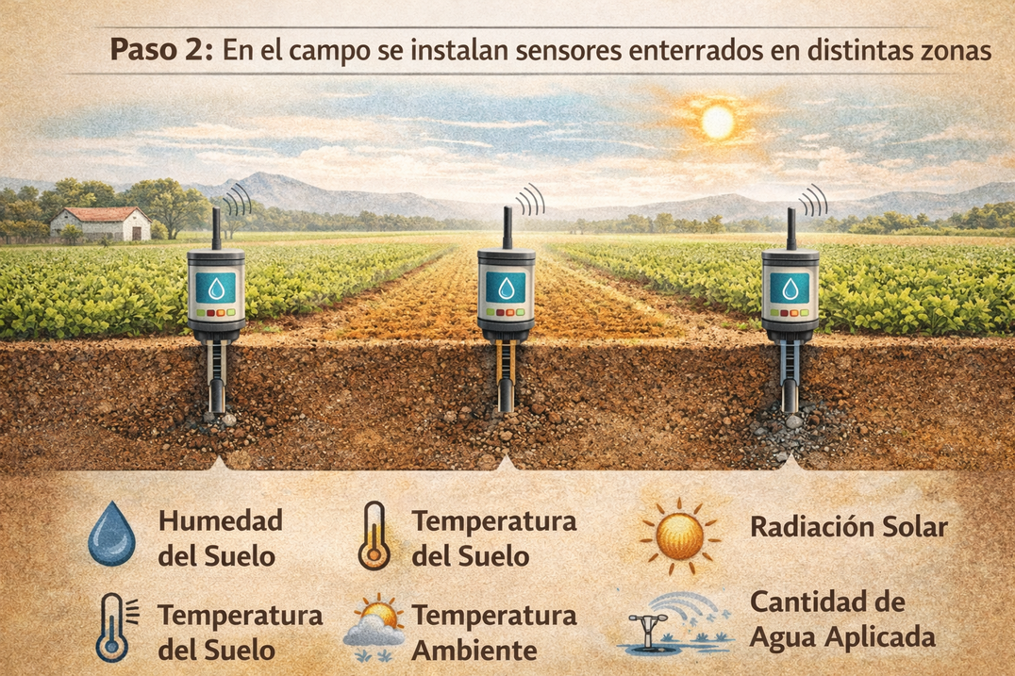
RIEGO AGRICOLA INTELIGENTE CON INTELIGENCIA ARTIFICIAL
Paso 2 -En el campo se instalan sensores enterrados en distintas zonas
Estos sensores miden:
Humedad del suelo
Temperatura del suelo
Temperatura ambiente
Radiación solar
Cantidad de agua aplicada

Slide 9
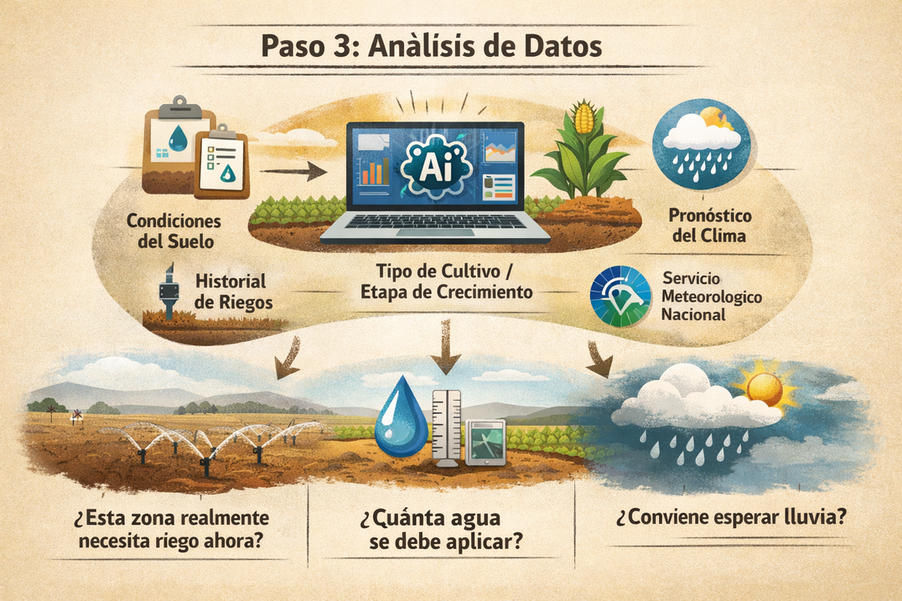
RIEGO AGRICOLA INTELIGENTE CON INTELIGENCIA ARTIFICIAL
Paso 3- análisis de datos
La Inteligencia Artificial analiza:
Condiciones actuales del suelo
Historial de riegos anteriores
Tipo de cultivo
Etapa de crecimiento
Pronóstico del clima
Información del Servicio Meteorológico Nacional
Con estos datos, la IA responde preguntas como:
¿Esta zona realmente necesita riego ahora?
¿Cuánta agua se debe aplicar?
¿Conviene esperar lluvia?

Slide 10
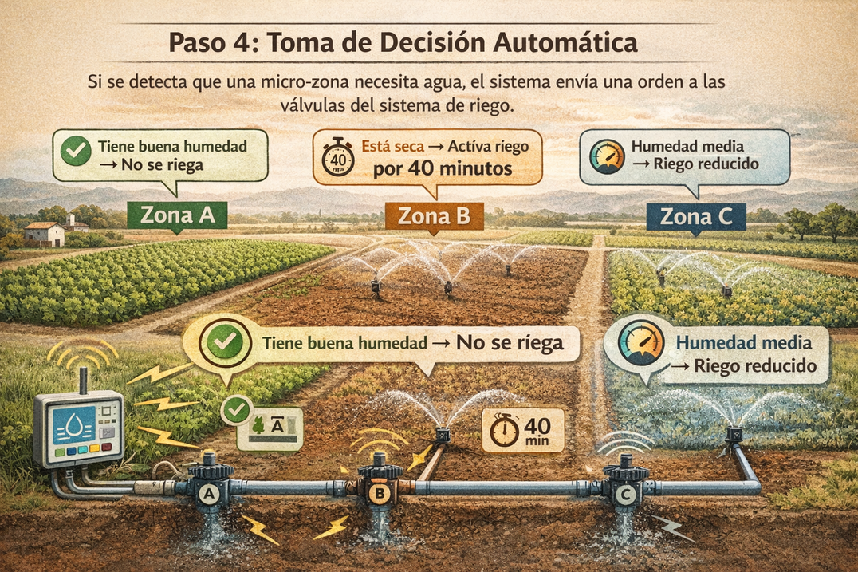
RIEGO AGRICOLA INTELIGENTE CON INTELIGENCIA ARTIFICIAL
Paso 4- toma de decisión automática
Si el sistema detecta que una micro-zona necesita agua, envía una orden automática a las válvulas del sistema de riego.
Por ejemplo, imaginemos que tenemos dividido la parcela en 3 zonas
· Zona A → tiene buena humedad → no se riega
· Zona B → está seca → se activa riego por 40 minutos
· Zona C → humedad media → riego reducido

Slide 11
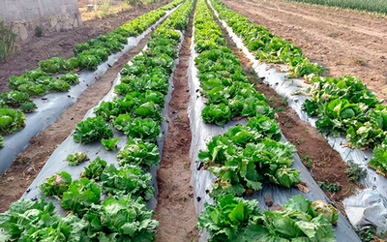
IMPACTO POTENCIAL DE LA SOLUCION
Tecnificación del riego
La tecnificación del riego permite utilizar de manera más eficiente el agua en el campo, para que los agricultores puedan producir más con menos recursos hídricos.
Al tecnificar los sistemas de riego, podemos obtener los siguientes beneficios:
Una reducción en el consumo de agua, que va de un 30 % hasta un 70 %, en comparación con los sistemas tradicionales.
Mayor eficiencia en el uso y aplicación del agua y fertilizantes, lo que aumenta la producción y mejora la calidad de los productos.

Slide 12
CONCLUSION
La sequía en el estado de Sinaloa representa uno de los desafíos ambientales, sociales y económicos más críticos de la actualidad, afectando tanto a las comunidades como al sector agrícola, que constituye uno de los pilares productivos de la región. La disminución en la disponibilidad de agua ha evidenciado la necesidad de implementar soluciones innovadoras que permitan optimizar el uso del recurso hídrico y fortalecer la capacidad de adaptación ante escenarios climáticos adversos.

Slide 13
GRACIAS POR SU
ATENCIÓN

